Slide 1
Приобщение к русской народной культуре через знакомство с элементами народных росписей
Муниципальное автономное дошкольное образовательное учреждение
детский сад №6 «Сказка»
Стасив Виктория Имануиловна, воспитатель
г.Радужный
2016год

Slide 2
Изобразительная деятельность имеет большое значение для всестороннего воспитания и развития дошкольников.
В процессе изобразительной деятельности воспитываются лучшие черты характера: трудолюбие, усидчивость, умение довести начатое дело до конца, доброжелательное отношение к товарищам при высказывании оценочных суждений о своих и их работах.
Встреча с искусством, обучение детей видению прекрасного в жизни и искусстве, активная творческая деятельность каждого ребенка, радость от сознания красоты – все это воздействует на ум, душу, волю растущего человека, обогащает его духовный мир.

Slide 3
Актуальность:
У детей слабо развит познавательный интерес об истории народных игрушек, о народных мастерах, особенностях росписей дымковской игрушки, филимоновской игрушки, городецкой росписи.
У детей бедный словарь существительных, прилагательных по теме «Декоративно – прикладное искусство».
Цель: формирование и развитие основ художественной культуры ребенка через народное декоративно-прикладное искусство.

Slide 4
Задачи:
приобщать детей к народному декоративно-прокладному искусству в условиях собственной практической творческой деятельности;
сформировать представление о закономерностях народного декоративно-прикладного искусства (колорит, содержание, чередование, симметрия, асимметрия в узоре, приложимось узора к форме, изобразительные приемы и т. д.);
развивать эстетическое (эмоционально-оценочное, образное восприятие, эстетические чувства;
развивать художественно-творческие способности у детей, привычку вносить элементы прекрасного в жизнь;
на основе освоения художественного опыта народных мастеров развивать индивидуальное творчество детей в орнаментальной деятельности: специальные художественные способности – «чувство» цвета, ритма, композиции, самостоятельность, творческую инициативу;
воспитывать устойчивый интерес к народному творчеству как эталону красоты;
воспитывать интерес к искусству родного края.

Slide 5
Содержание работы:
материал подбирается с учетом возрастных, индивидуальных особенностей детей и темой НОД;
постепенно происходит его усложнение;
познакомив детей с промыслом, вызвав желание создать свое изделие происходит целенаправленный процесс по его изготовлению;
для развития творческих способностей использовали рисования, различных художественных материалов, дидактические игры, силуэтное моделирование, физкультминутки, упражнения для прорисовки элементов росписей.

Slide 6
Методы и приемы:
метод обследования, наглядности (рассматривание подлинных изделий, иллюстраций, альбомов, открыток и др. наглядных пособий);
словесный (беседа, использование художественного слова, указания, пояснения) ;
практический (самостоятельное выполнение детьми декоративных изделий, использование различных инструментов и материалов для изображения) ;
эвристический (развитие находчивости и активности) ;
частично-поисковый;
метод «подмастерья» (взаимодействие педагога и ребёнка в едином творческом процессе) ;
сотворчество;
мотивационный (поощрение) ;
жест руки (ребенок показывает элементы узора дотрагиваясь до него пальцем, находит такой же или одинаковой формы по цвету, элементу) .

Slide 7
Средства реализации:
рассматривание подлинных изделий народного искусства, иллюстраций, альбомов, открыток, таблиц;
НОД по рисованию, аппликации и лепке (в соответствии с ФГОС ДО);
беседы;
художественное слово;
целевые прогулки;
дидактические игры;
сочинение сказок, рассказов, историй о своих работах;
выставки детских работ по декоративно-прикладному искусству;
работа с родителями;
развлечения.

Slide 8
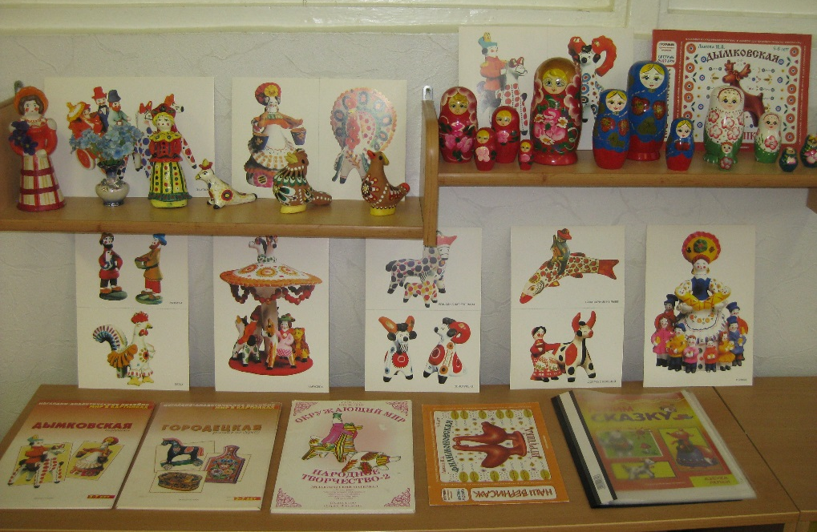
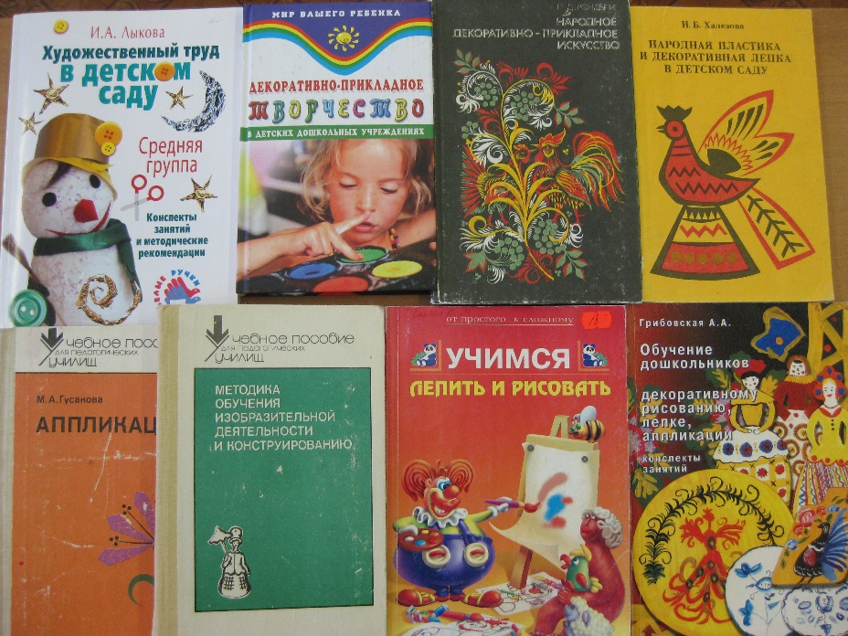
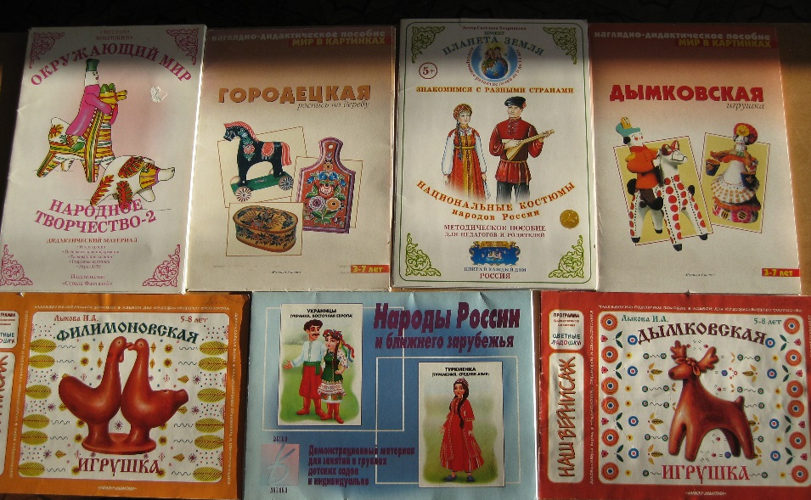
Для ознакомления дошкольников с народным декоративно-прикладным искусством использую учебно-дидактический материал, дидактические игры.
Если в ходе непосредственно образовательной деятельности дети знакомятся с дымковским промыслом, то в центр развития детского творчества, на полочке красоты, помещаю соответствующие предметы и иллюстрации.

Slide 9
Знакомство детей с изделиями декоративно-прикладного искусства – дымковской игрушкой
Например, в сентябре детей средней группы знакомили с народным промыслом «Дымково»:
развивали интерес к художественным промыслам;
активизировали словарь детей новыми словами;
воспитывали интерес к предметам рукотворного мира;
при рассматривании дымковских игрушек выделяли узор на платье барыни, выделяли основной цвет при рисовании, и, наконец, рисовали один из элементов узора – простой круг;
затем задание усложнялось – дети уже рисовали круг с точками посередине, и точками вокруг круга.
В октябре брали для знакомства другую игрушку – козлика:
учили расписывать силуэт используя точки, круги, и внося новые элементы – прямые линии, дуги;
показали, как можно рисовать узор тычками (палочка с ватным шариком на конце);
дети с удовольствием расписывали силуэты игрушек, радуясь результатам своего труда.
В ноябре и декабре продолжали знакомство с народными промыслами. При знакомстве с дымковской глиняной игрушкой учили выделять элементы росписи, ее колорит, мотивы и композицию узора на изделиях.
В группе были созданы необходимые условия для последующего самостоятельного использования детьми знаний об особенностях дымковской росписи в декоративном рисовании.

Slide 10
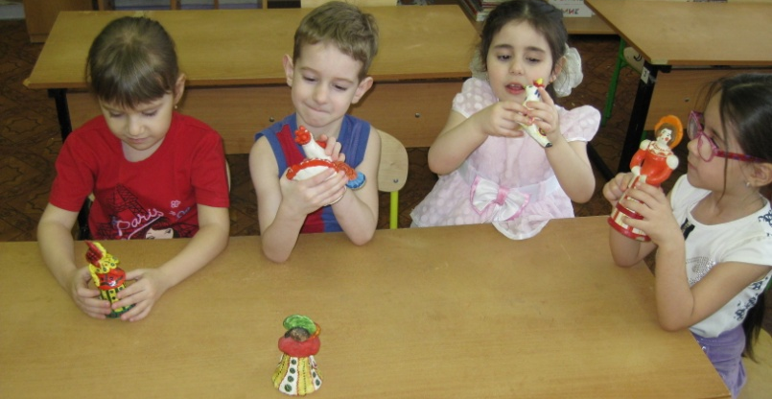
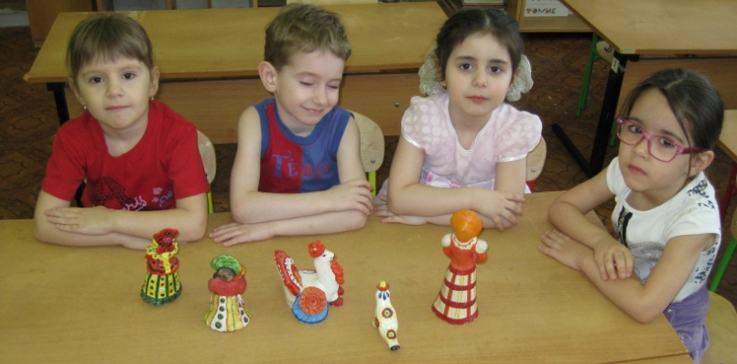
Знакомство детей с изделиями декоративно-прикладного искусства – дымковской игрушкой

Slide 11
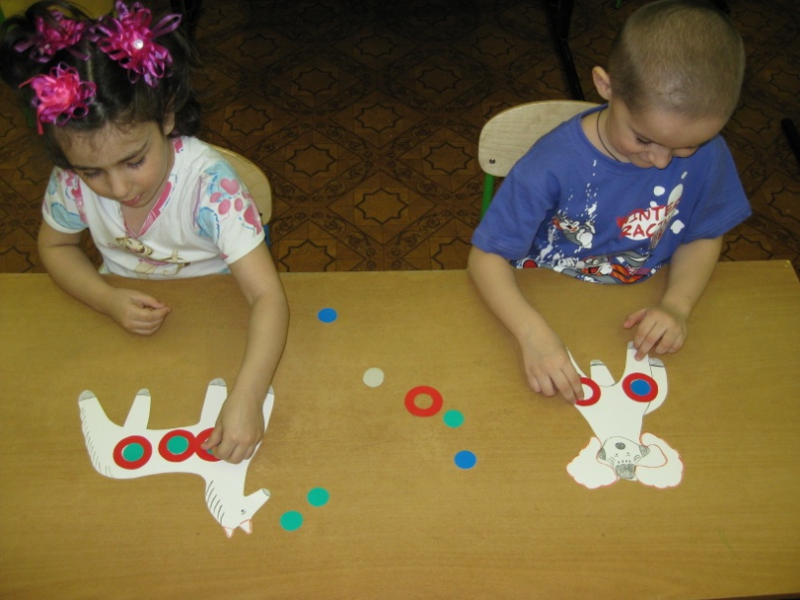
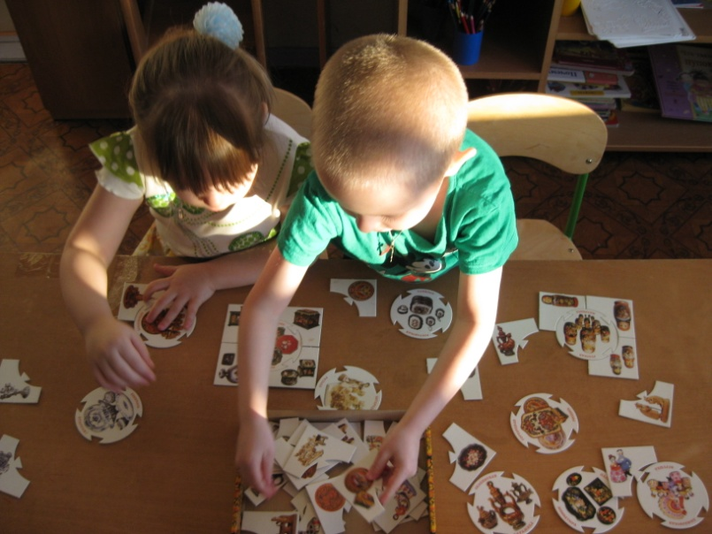
Дидактические игры:
- «Назови росписи»,
- «Найди элемент данной росписи»,
- «Назови вид искусства»,
- «Народные промыслы».

Slide 12
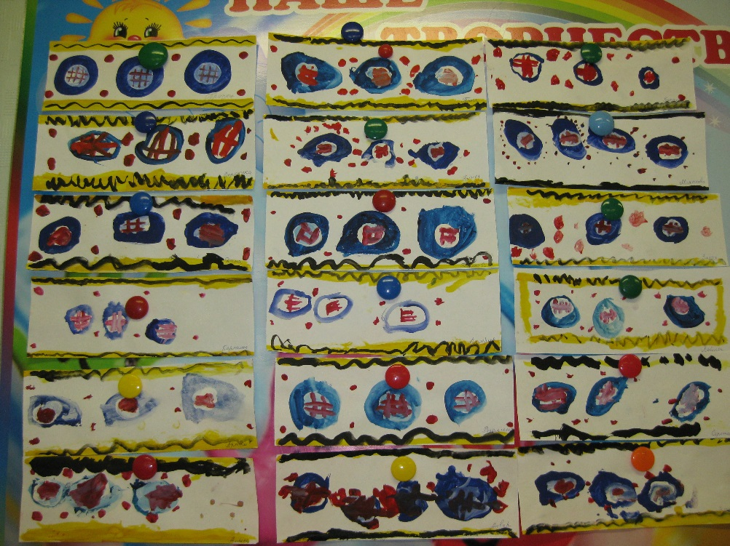
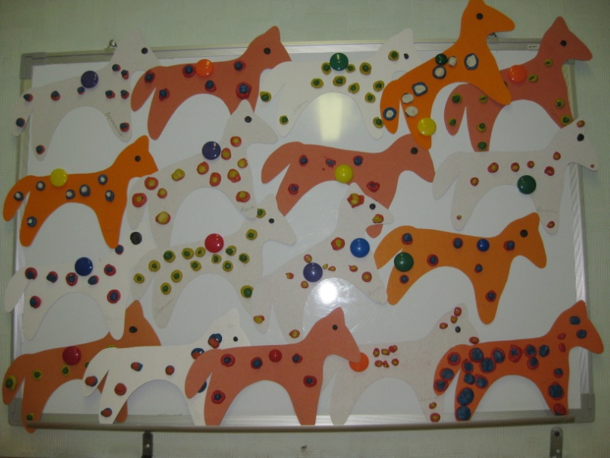
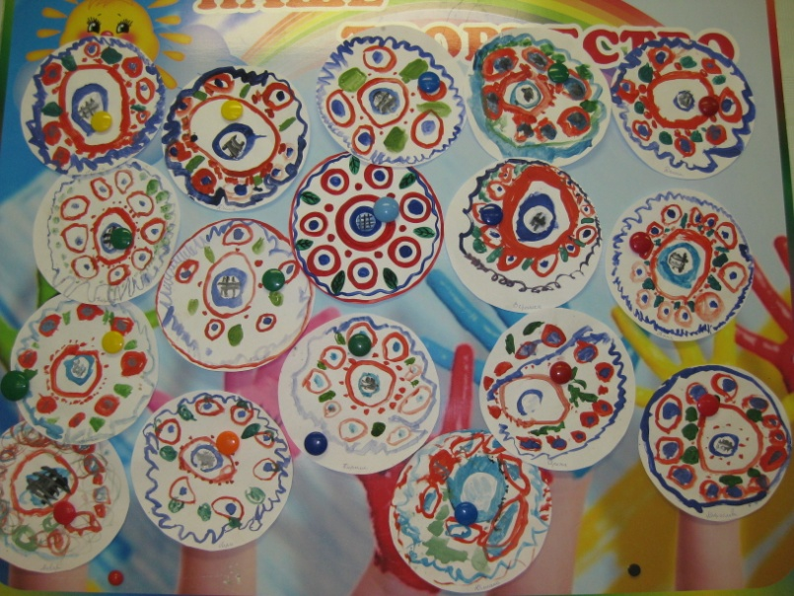
Дымковская роспись

Slide 13
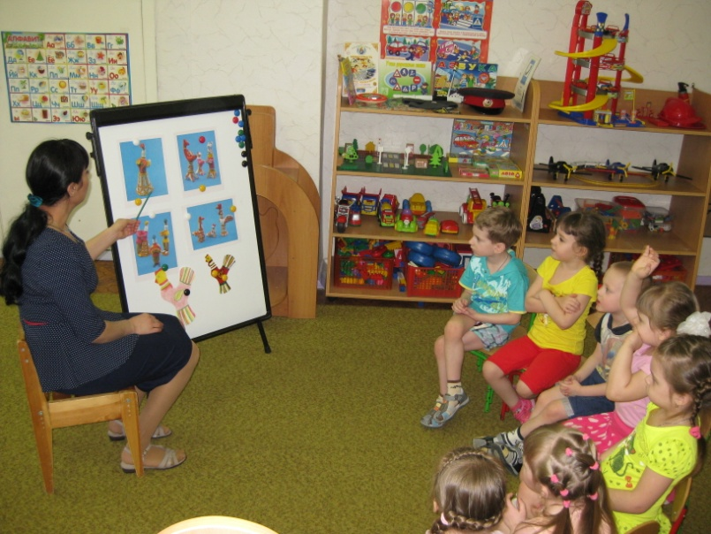
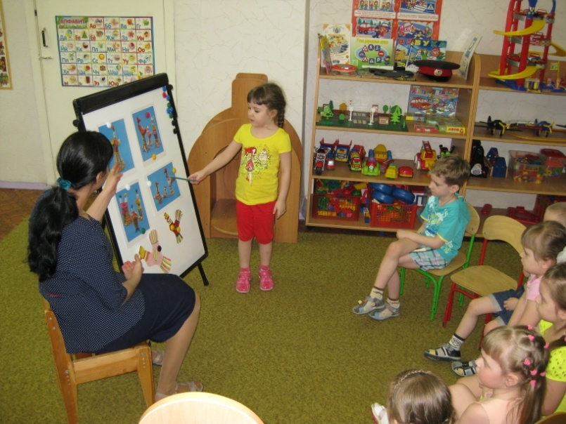
Знакомство детей с филимоновской глиняной игрушкой.

Slide 14
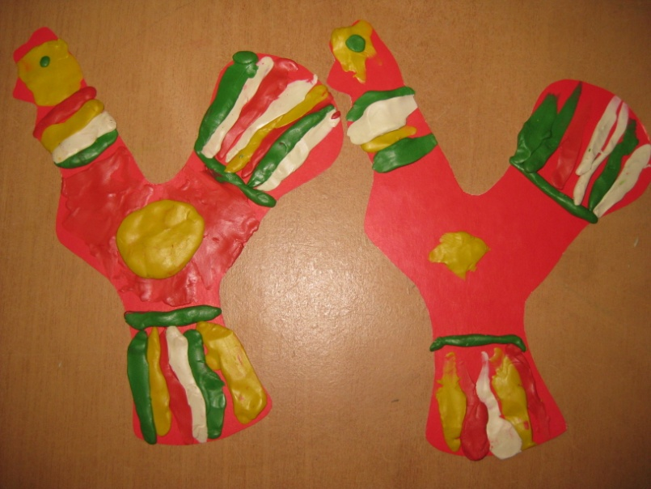
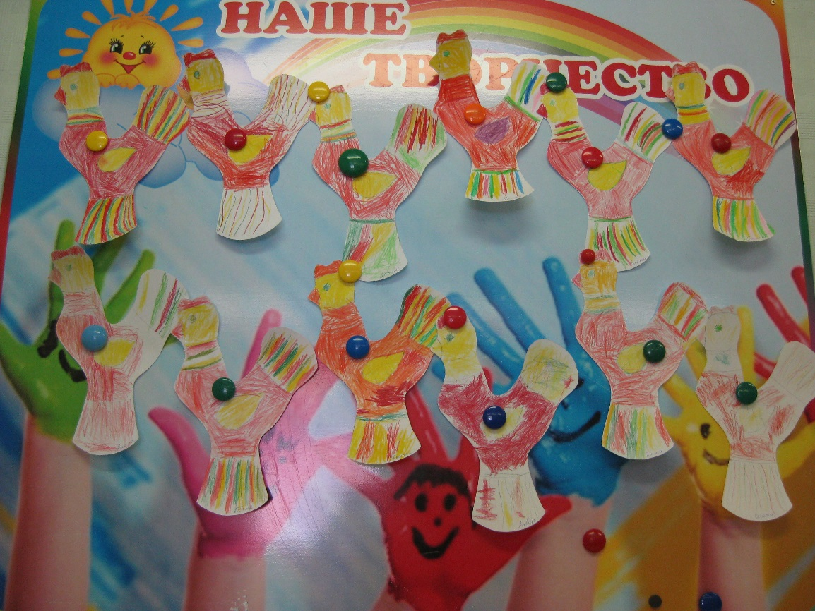
Филимоновская роспись

Slide 15
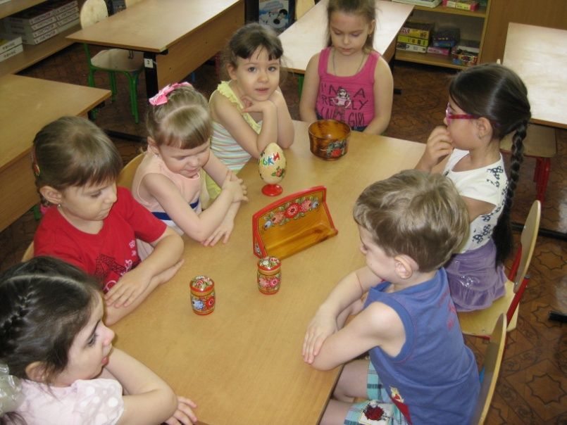
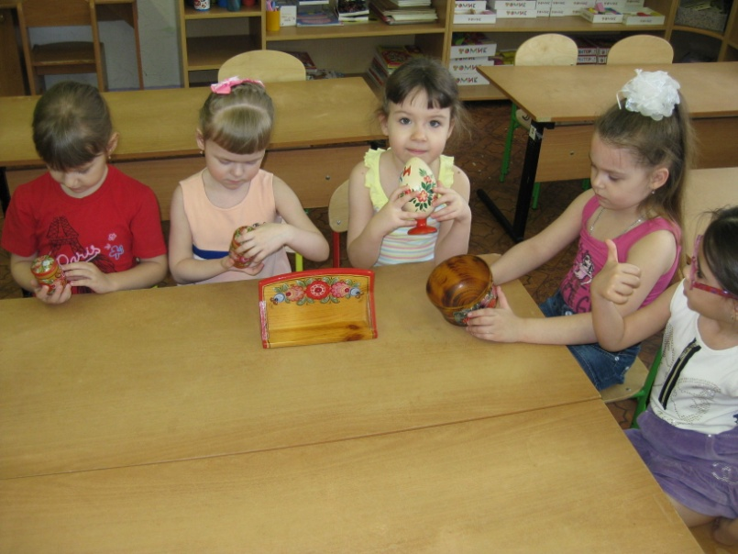
Знакомство детей с городецкой росписью

Slide 16
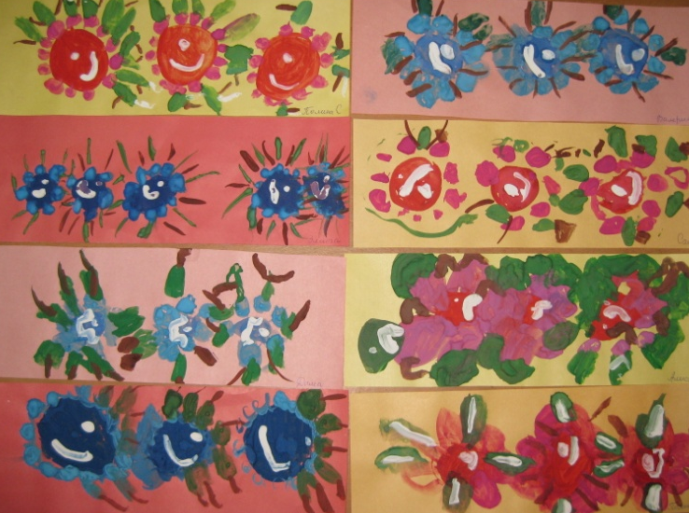
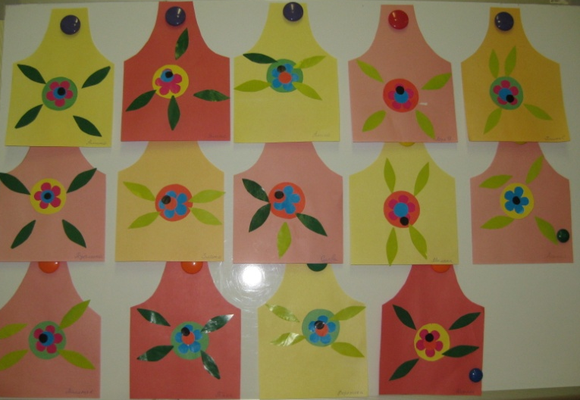
Городецкая роспись

Slide 17
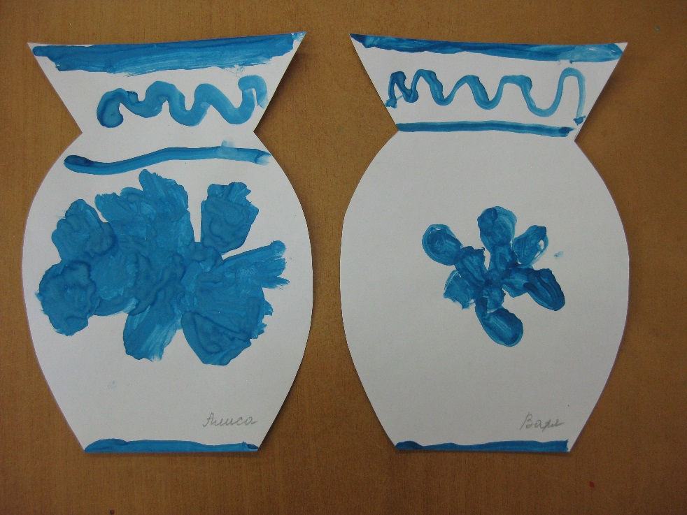
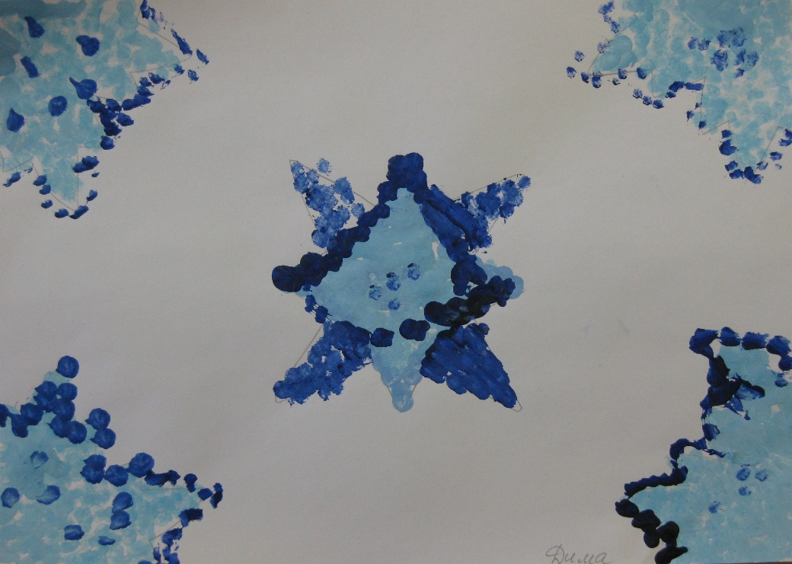
Знакомство детей с посудой «Гжель»

Slide 18
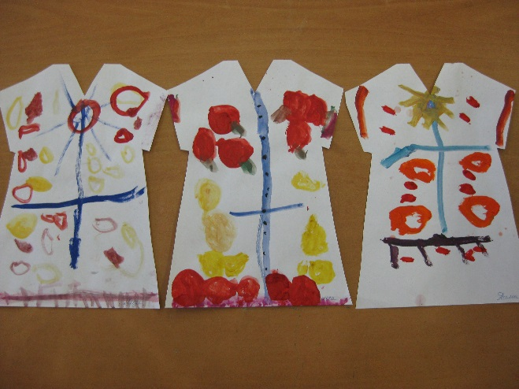
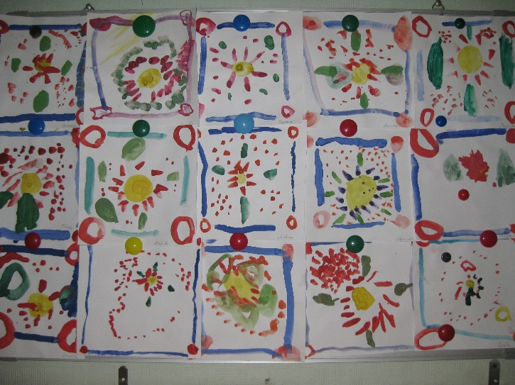
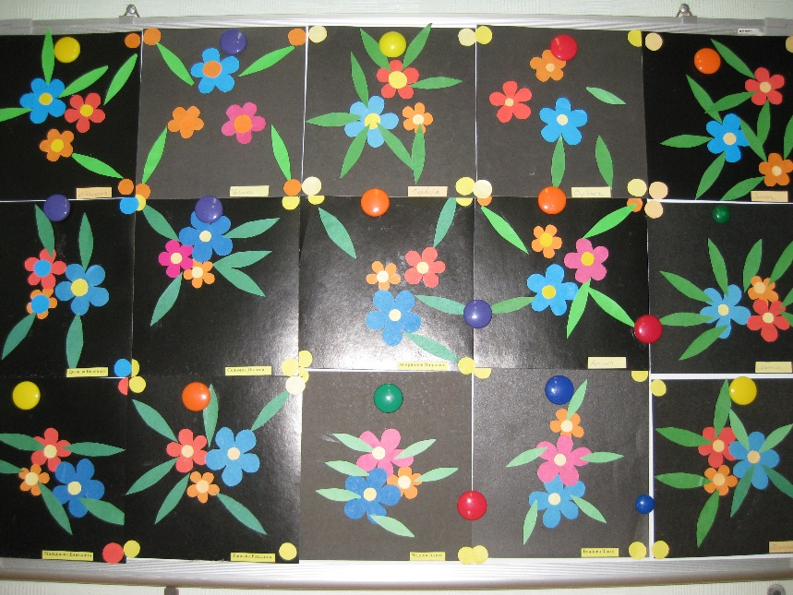
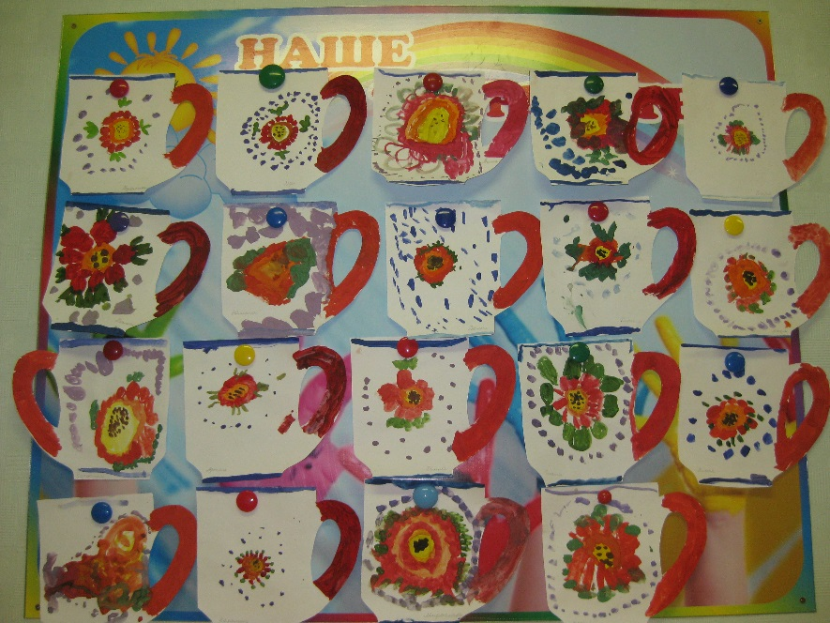
Работы, выполненные по замыслу детей

Slide 19
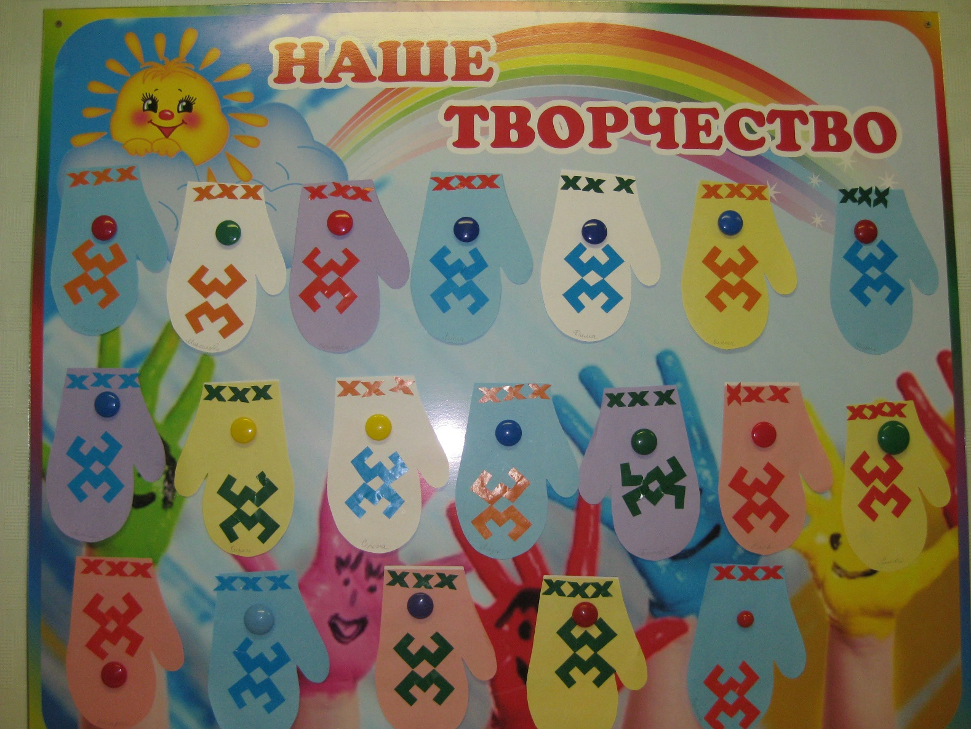
Орнаменты коренных народов ханты-манси

Slide 20
Индивидуальность дошкольника проявляется в художественном творчестве.
В рисунках, поделках, лепке, аппликации, конструировании дети выражают свой характер, настроение, восприятие окружающего мира.
Организация в группе соответствующей развивающей предметно-пространственной среды помогает раскрыть творческий потенциал каждого ребенка в полной мере, подарить детям радость творчества, познакомить их с историей народного художественного промысла, показать приемы работы кистью, тычком, пальцами.
При этом воспитатель раскрывает способности ребенка, помогает преодолеть ему трудности.
Часто работа проводится индивидуально, особенно на первых порах, когда требуется подробно объяснить и показать каждое движение кисти.

Slide 21
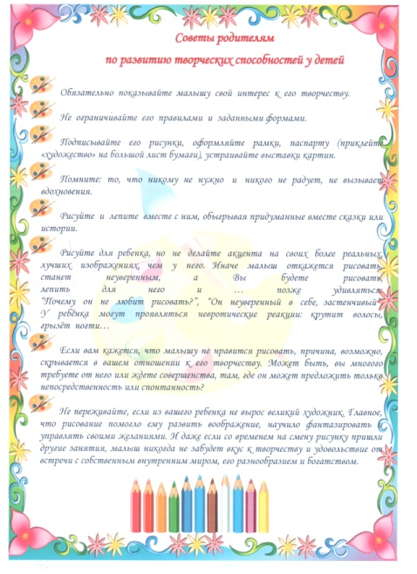
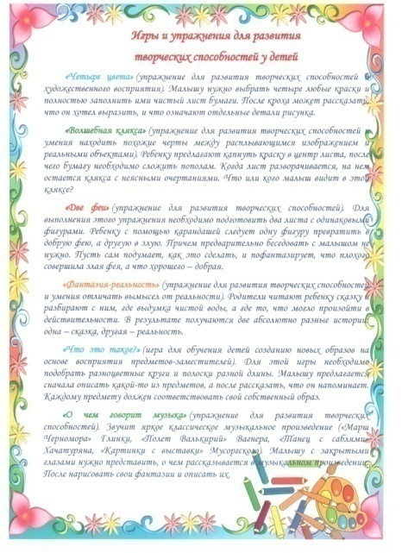
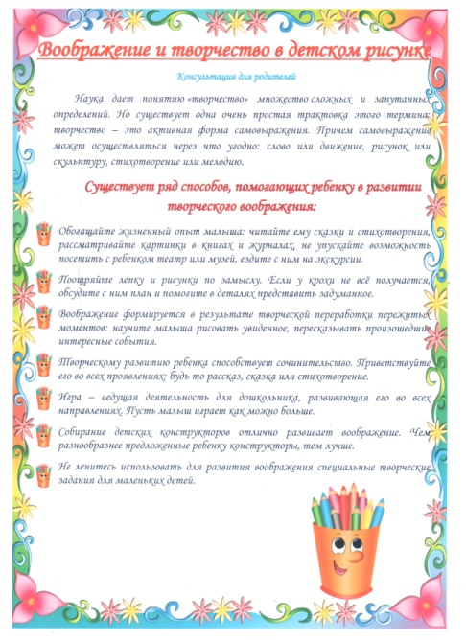
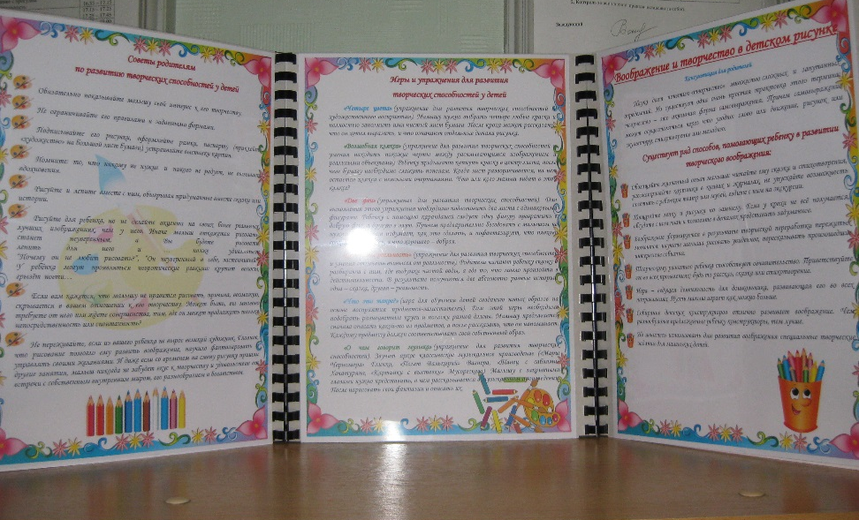
Вся работа проводится в группе в течение учебного года.
Эффективность этой работы становится выше при участии и помощи родителей.
Они заинтересованы в том, чтобы дети как можно больше узнавали про свою Родину, ее богатства, красоту изделий русских мастеров.
Мы рекомендуем им вместе с детьми посещать выставки народных умельцев, приобретать народные игрушки, читать сказки, рассматривать книги и иллюстрации. Рассказывать об игрушках – кто их делал и как.
Все это вместе взятое позволяет расширять кругозор детей, воспитывать уважение и любовь к русской народной игрушке.
Взаимодействие с родителями

Slide 22
Благодарим за внимание!

